Slide 1
Segmentation des clients d’un site d’e-commerce

Slide 2
Sommaire
1. rappel de la problématique
2. structure des données
3. détails des données
4. Assemblage des bases de données
5. Transformation des données
6. Segmentation RFM
7. Choix du modèle
8. Stabilité du modèle
9. Recommendation de maintenance

Slide 3
Rappel de la problématique
Olist souhaite que vous fournissiez à ses équipes d'e-commerce une segmentation des clients qu’elles pourront utiliser au quotidien pour leurs campagnes de communication.
Votre objectif est de comprendre les différents types d’utilisateurs grâce à leur comportement et à leurs données personnelles.
Vous devrez fournir à l’équipe marketing une description actionable de votre segmentation et de sa logique sous-jacente pour une utilisation optimale, ainsi qu’une proposition de contrat de maintenance basée sur une analyse de la stabilité des segments au cours du temps.

Slide 4

Structure des Données

Slide 5
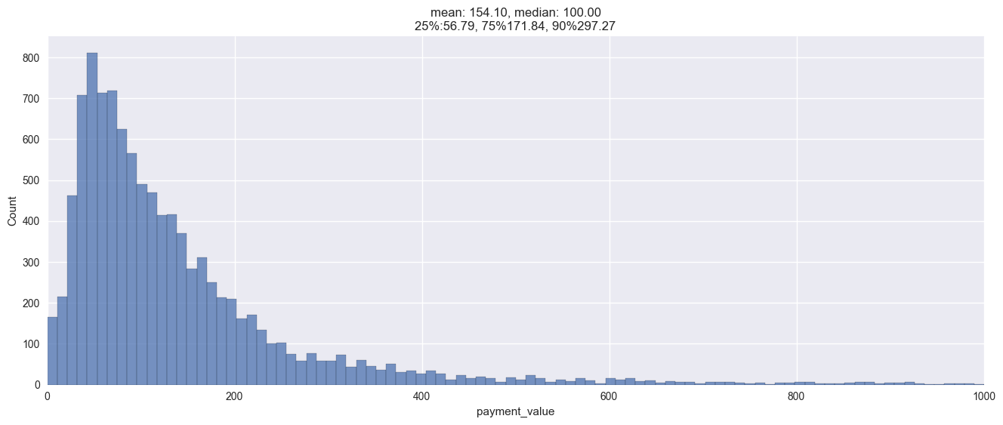
Les données en détails
De septembre 2016 à octobre 2018
100 000 commandes
Principalement des petites sommes

Slide 6
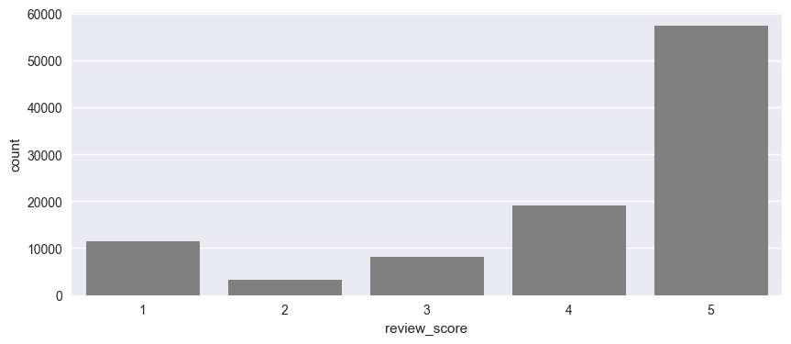
Les données en détails
La plupart des clients sont satisfaits

Slide 7
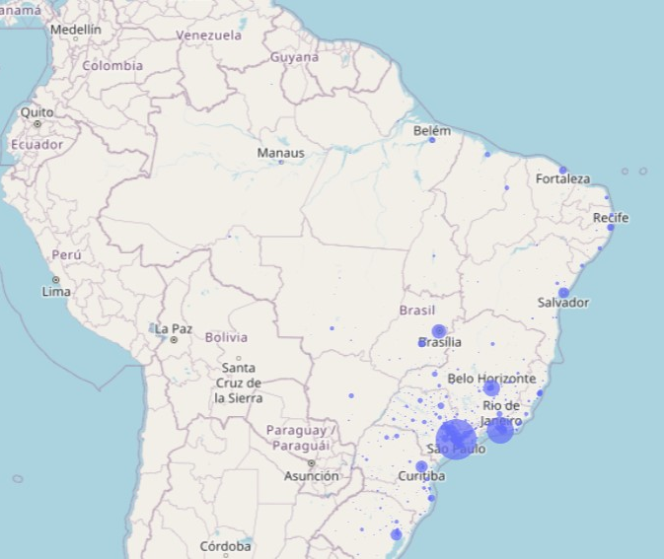
Les données en détails
Les clients se concentrent autour de Rio de Janeiro et de Sao Paolo

Slide 8
Assemblage des données
Colonnes principales ‘order_id’
Orders, payments, customers, reviews, et geolocation
Conservation des commandes où le status est ‘delivered’ ou ‘shipped’

Slide 9
Les données sont ensuite agrégées autour de ‘customer_unique_id’
Compte de order_id pour traquer le nombre de commande par client
Somme des paiements pour calculer le montant total par client
Dernière date de livraison, jours depuis dernière livraisons
Retard (ou avance) de la dernière commande
Ville et état dans lequel s’est trouvé le plus souvent le client
Mode de paiement favoris (boleto, coupon, carte de débit, crédit)
Review score moyen
Dernières commandes livrées?

Slide 10
Kmeans, dbscan ou clustrering agglomeratif
Le kmeans recherche aléatoirement des centroids, regarde la distance entre les points et le centre du cluster pour choisir
Le dbscan recherche des zones de fortes densité, ce dernier est plus adapté quand les clusters sont bien séparés. Peut trouver des clusters de forme non circulaire.
Les clusters les plus nettes sont obtenus avec le kmeans en utilisant la récence, la fréquence et le montant

Slide 11
Kmeans, dbscan ou clustering agglomératif – paramètres testées
Le Kmeans à été testé avec un nombre de voisins allant de 3 à 7 pour divers choix de colonnes
Le dbscan a été testé uniquement sur les données destinées à la segmentation RFM avec différentes tailles minimales de clusters et distances entre les individus mais n’a pas donné de bons résultats
Clustering hierarchique, des résultats similaires au Kmeans mais un temps d’entrainement qui augmente exponentiellement à la taille du dataset
Une clusterisation ‘à la main’ a aussi été effectué à titre de comparaison en utilisation des valeurs basées sur la distribution pour séparer les clusters

Slide 12
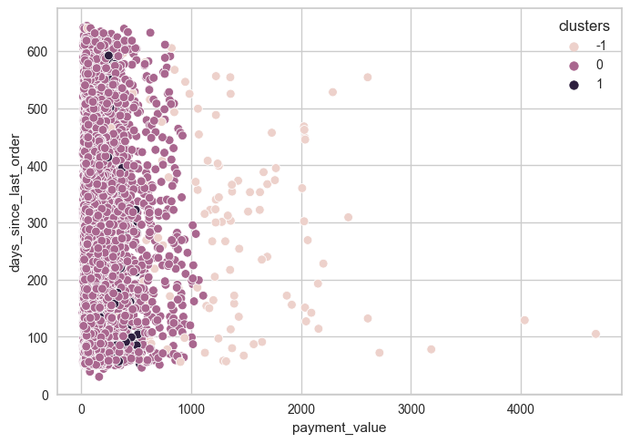
Les faiblesses du dbscan
La dernière date d’achat est une valeur continue. Le DBSCAN n’arrive pas à séparer les clients par date d’achat.
Certains clients ne sont classés dans aucun cluster.

Slide 13
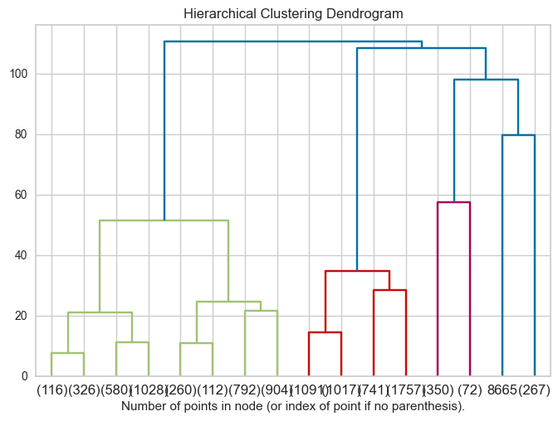
Dendrogram du modèle hierarchique

Slide 14
Segmentation RFM
La segmentation RFM repose sur trois valeurs pour segmenter les clients
La récence, date du dernier achat
Le fréquence, nombre d’achat sur la période
Le montant, la somme totale dépensé par le client

Slide 15
Les Limites de la Segmentation RFM
Seul 3% des clients de la base de données Olist ont effectués plusieurs commandes.
Il est donc difficile d’utiliser la fréquence comme critère de segmentation.
Une possibilité est d’utiliser la satisfaction des clients comme critère.

Slide 16
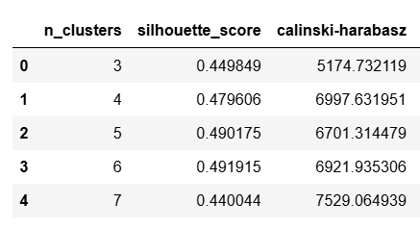
Segmentation RFS (Récence, Fréquence, Satisfaction) - Choix du nombre de clusters
Les scores les plus élevés se trouvent entre 4 et 6 clusters.
Toutefois, le modèle à 4 clusters est plus interpretable que ceux avec 5 et 6 clusters.

Slide 17
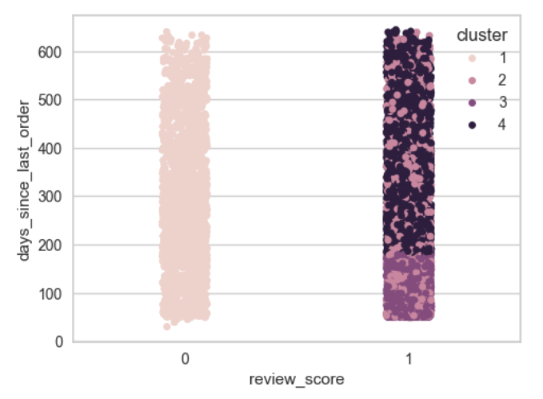
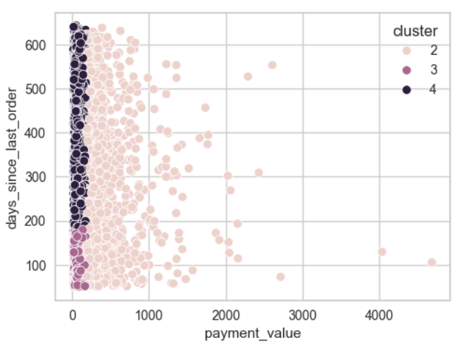
Segmentation RFS (Récence, Fréquence, Satisfaction)
Un premier cluster se distingue par le score client. Les clients insatisfaits sont regroupés dans le cluster 1
Sur le second graphique, on observe que le cluster 2 correspond au client ayant dépensés de plus fortes sommes
Le cluster 3 est celui des clients récents, moins de 200 jours depuis la dernière commande, ayant dépensés de plus faibles sommes
Le cluster 4 est lui aussi constitué de client a faible dépense, mais ayant effectué leur dernière commande depuis plus de 200 jours

Slide 18
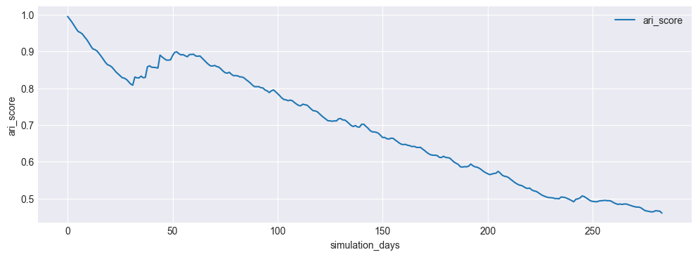
Stabilité du modèle
Le modèle reste assez stable les premiers mois
Accélération de la dégradation après 100 jours (ARI score inférieur à 0.8)

Slide 19
Merci beaucoup pour votre attention

